Slide 1
晨間分享- 人工智能組 Day6
8/11(五)
謝惠安 張楠 張仙 王威翔 梁華梅 王海宇
陳楚怡 謝俊彥 任旭光

Slide 2
晨間報告項目
1
2
3
4
產業分析報告編寫
Wiki
Worktile
GitHub
更新報告过程数据

Slide 3
產業分析報告編寫
ONE

Slide 4
背景
宏觀：全球智能家居市場規模於2015年達到485億美元，估計於2018年達到710億美元[1]
中觀：經緯集團成立“紫荊谷發展中心”，支持青年人在内地發展創業
微觀：紫荊谷發展中心開設創業家極速鍛造研修班，我们小組選擇智能家居作為產業分析報告之對象
智能家居產業分析報告 邏輯模型
目標
宏觀：具備進入中國智能家居產業的相關知識
中觀：分析中國智能家居產業的趨勢
微觀：撰寫一份中國智能家居產業分析報告
效果
輸出
過程
輸入
組員熟悉產業資料收集（每人於Github上傳三篇以上參考文獻）
組員加深對中國智能家居產業的理解。（每人於Worktile上完成閱讀三篇以上資料的任務；Worktile自評分數提升）
組員掌握產業分析報告的撰寫方法（每人於Wiki上參與兩項以上的內容撰寫，並校正他人編寫內容三次以上）
組員獲取團隊合作的經驗，增強溝通能力。（Wechat小組討論發言達到500則）
一本產業分析報告手冊
一份產業分析報告投影片
七份小組每日作業與學習報告
九份組員個人學習心得
Worktile與Wechat學習數據
Github網頁
Wiki頁面
每人皆學習產業分析報告的組成要素與撰寫方法
分工蒐集資訊（網路既有資料／小規模問卷調查）
參考資料整理
小組討論決定篩選與分析的方向
撰寫產業分析報告內容
手冊排版與校稿
外部人力初審反饋與再校稿
歷年紫荊谷創業研修班報告
軟體（Wiki,Worktile, Indesign,Wechat,
Github）
網路資訊
iCenter場地資源
本組人力
現場外聘人力
老師與助教的指導
現場的問卷調查與反饋
經緯集團資金贊助
外部因素
人員不確定性（生病）
場地不確定（場地時限、網路不順）
[1] “2015年中國人工智能應用市場研究報告”, IResearch艾瑞諮詢, P.4

Slide 5
Wiki產業分析報告新增内容
1. 定義
2.產業發展背景
2.1 人工智能產業發展史
2.2 智能家居產業發展
2.3 宏觀環境和政策分析
3. 產業現狀分析
3.1 產業結構
3.2 應用市場
3.3 已有創新企業
4. 案例分析
4.1 智能對講機
4.2 空氣質量追蹤
5. 未來發展趨勢
5.1 轉折點
5.2 行業市場規模和前景
5.3 主要創業公司
6. 項目介紹
7. 參考資料
Powerpoint初稿製作完成
資料蒐集彙整進行中

Slide 6
2.1 人工智能產業發展史

Slide 7
2.2 智能家居產業發展
 | 人工智能時代的智能家居產品 | 過往家居硬件產品
交互方式 | *出現語音以及體感直接性地交互作用 例如:智能音箱控制智能家居 | *以人為方式進行遙控，觸控的操作
服務過程 | *出現了學習以及決策的過程例如:掃地智能家居硬件根據髒亂處作智能打掃 | *機器以監測，存儲數據為主，不做判斷及主動學習
實現功能 | *輔助人類決策 例如:內置心跳偵測裝置等智能醫療設備監測使用者健康 *替代人工 例如:掃、拖地智能家居硬件降低清潔人員人力成本 | *輔助人類預警 例如:醫療檢測儀器對監測的異常數據預警

Slide 8
2.3 宏觀環境和政策分析

Slide 9
Wiki编写产业分析报告
two
謝惠安 張楠 張仙 王威翔 梁華梅 王海宇
陳楚怡 謝俊彥 任旭光

Slide 10
Wiki团队主页
three
謝惠安 張楠 張仙 王威翔 梁華梅 王海宇
陳楚怡 謝俊彥 任旭光

Slide 11
工具更新報告
four
謝惠安 張楠 張仙 王威翔 梁華梅 王海宇
陳楚怡 謝俊彥 任旭光

Slide 12
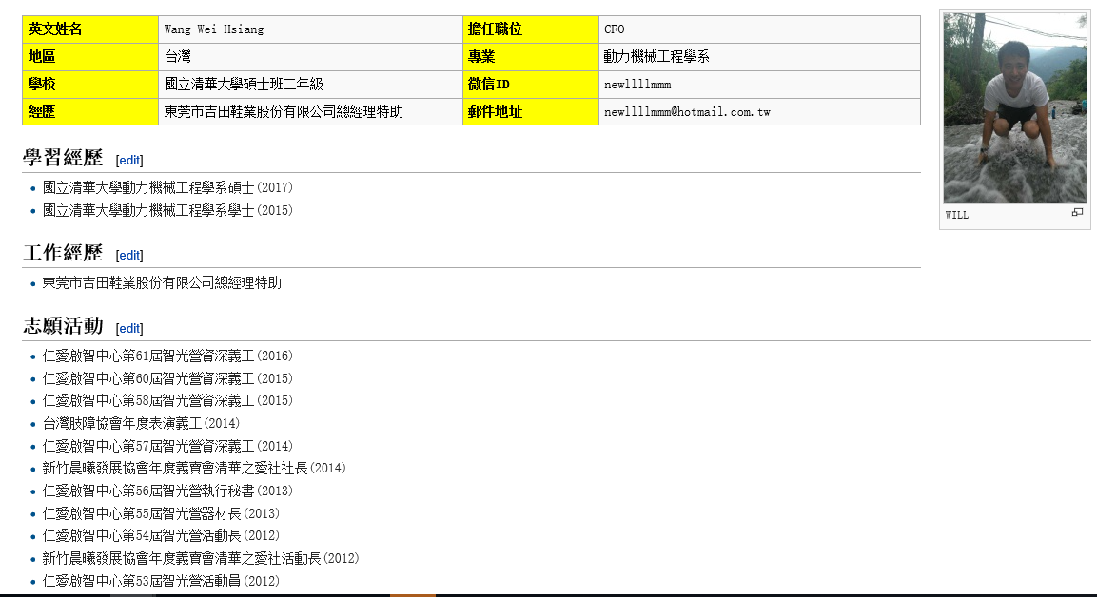
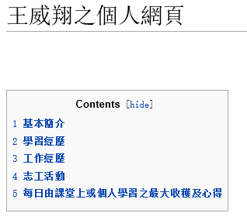
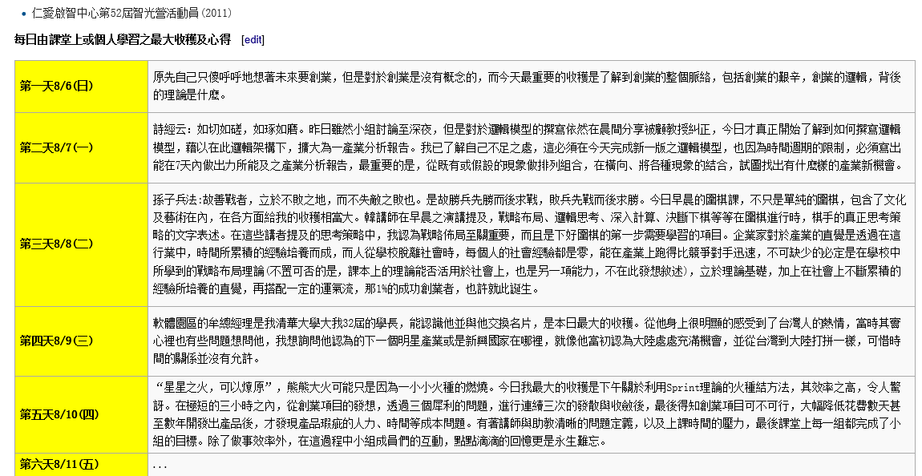

Wiki個人網頁更新
完善個人網頁
增加心得

Slide 13
Githup近日數據
资料的收集和分类
Folder创建

Slide 14
THANKS

